Slide 1

Tìm hiểu phần mềm mã nguồn mở drupal
Nhóm 3
Trần Viết Thanh Hải - Trần Thanh Phong Nguyễn Thị Xuân Linh - Nguyễn Đình Sang

Slide 2
tổng quan
01
Giới thiệu
Nói về lịch sử phát triển, giấy phép
02
Tìm hiểu
Tổng quan, chức năng, kiến trúc, modules, ưu-nhược điểm, so sánh với CMS khác.
03
Kết luận
Kết quả đạt được, đề xuất hướng phát triển phần mềm.
04
Tài liệu tham khảo

Slide 3
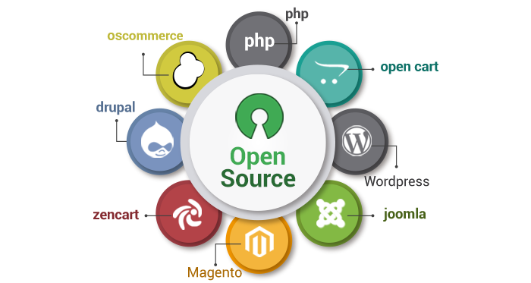
Phần 1. Giới thiệu
1.1. Giới thiệu mã nguồn mở
Phần mềm mã nguồn mở là: những phần mềm được cung cấp dưới dạng cả mã và nguồn.
Miễn phí về giá mua mà chủ yếu là miễn phí về bản quyền.
Người dùng có quyền sửa đổi, cải tiến, phát triển, nâng cấp theo một số nguyên tắc chung được quy định trong giấy phép phần mềm mã nguồn mở.
Nhà cung cấp phần mềm mã nguồn mở có quyền yêu cầu người dùng trả một số chi phí bảo hành, nâng cấp, tư vấn... tức là những dịch vụ thực sự phục vụ người dùng. Nhưng không được bán sản phẩm nguồn mở vì nó là sản phẩm trí tuệ chung, không phải của riêng nhà cung cấp nào.

Slide 4
Phần 1. Giới thiệu
1.2. Lịch sử mã nguồn mở
Lịch sử phần mềm mã nguồn mở xuyên suốt theo lịch sử của phần mềm.
Trong thời gian đầu của ngành phần mềm chỉ có phần mềm miễn phí - free (libre) software.
Kế tiếp, phần mềm bản quyền - proprietary software mới xuất hiện.
Khi phần mềm bản quyền ra đời, nó nhanh chóng chiếm hết ưu thế so với các loại phần mềm khác trong ngành này → Điều này dẫn đến việc rất nhiều người quan niệm rằng chỉ phần mềm bản quyền mới là mô hình sản xuất phần mềm tốt duy nhất. Gần đây thì giới công nghiệp phần mềm mới lại coi phần mềm miễn phí và phần mềm mã nguồn mở như là một lựa chọn quan trọng không kém.

Slide 5
Phần 1. Giới thiệu
1.3. Xu hướng sử dụng & phát triển
Một là phát triển phần mềm mã nguồn mở không với mục đích kinh doanh.
Hai là tổ chức hay công ty kinh doanh dịch vụ hỗ trợ trên phần mềm mã nguồn mở.
Ba là tổ chức hay công ty kinh doanh sử dụng phần mềm mã nguồn mở như một giải pháp thay thế cho phần mềm thương mại để giảm chi phí.
Bốn là công ty thương mại cung cấp nền tảng mở, phát hành miễn phí cho các tổ chức cá nhân.

Slide 6
Phần 1. Giới thiệu
1.4. Lợi ích khi sử dụng
Lợi ích phần mềm mã nguồn mở là miễn phí có thể hoàn toàn sao chép chia sẻ.
Không bị kiểm soát bởi một vài nhà cung cấp vì vậy các mã nguồn mở sẽ không gặp trường hợp có một số file bị ẩn đi so với các phần mềm độc quyền.
Có cộng đồng hỗ trợ sử dụng vô cùng mạnh mẽ nên việc quản lí chất lượng tốt hơn, có lỗi sẽ được giải quyết nhanh hơn.
Tiết kiệm được về mặt kinh tế.
Học hỏi, kế thừa và phát triển kĩ năng mới, chia sẻ kiến thức và kỹ năng.
Cải thiện cơ hội việc làm.
Có được thu nhập trực tiếp hoặc gián tiếp thông qua việc tham gia vào cộng đồng FLOSS.

Slide 7
Phần 1. Giới thiệu
1.5. Các loại giấy phép
1.5.1. Giấy phép công cộng GNU
Giấy phép Công cộng GNU (GNU - General Public License, viết tắt GNU GPL hay chỉ GPL) là giấy phép phần mềm tự do phổ biến nhất, mới đầu do Richard Stallman viết cho dự án GNU.
Quyền được sao chép và phân phối chương trình, quyền được yêu cầu trả phí cho việc phân phối đó.
Quyền được thay đổi chương trình để sử dụng cho mục đích cá nhân.
Quyền được phân phối bản đã được thay đổi đó
Tác giả gốc giữ bản quyền, và cho người dùng các quyền hợp pháp trong việc: sao chép, chỉnh sửa, phân phối sản phẩm.

Slide 8
Phần 1. Giới thiệu
1.5. Các loại giấy phép
1.5.1. Giấy phép công cộng GNU
Mặc dù giấy phép GNU yêu cầu mã nguồn và chương trình phải được cung cấp miễn phí, song nó cho phép người phân phối có thể kinh doanh với sản phẩm nhờ đưa ra các chính sách về bảo hành, tính chi phí phân phối sản phẩm, đào tạo sử dụng …
Các phần mềm sử dụng giấy phép GNU GPL nổi bật: RedHat Enterprise Linux, Ubuntu, GIMP, Drupal, WordPress, Joomla…

Slide 9
Phần 1. Giới thiệu
1.5. Các loại giấy phép
1.5.2. Giấy phép công cộng GNU hạn chế - LGPL
Giấy phép Công cộng GNU Hạn chế (Lesser General Public License, viết tắt LGPL) là một giấy phép phần mềm miễn phí được xuất bản bởi Quỹ Phần mềm Tự do (FSF).
Nó được xây dựng dựa trên một sự thỏa hiệp giữa Giấy phép Công cộng GNU (GPL) có tính copyleft mạnh mẽ và các giấy phép hạn chế khác như các giấy phép BSD và MIT.
LGPL thiết lập các hạn chế copyleft trên chương trình quản lý bởi nó, nhưng không áp dụng những hạn chế này cho các phần mềm chỉ kết nối với chương trình.
Tuy nhiên, có một số hạn chế trên phần mềm này. LGPL được sử dụng chủ yếu cho các thư viện phần mềm, mặc dù nó cũng được sử dụng bởi các chương trình ứng dụng stand-alone khác, tiêu biểu như Mozilla và OpenOffice.org

Slide 10
Phần 1. Giới thiệu
1.5. Các loại giấy phép
1.5.2. Giấy phép công cộng GNU hạn chế - LGPL
So sánh GPL và LGPL.
GPL: một khi sử dụng và phân phối, bắt buộc phải sử dụng giấy phép GPL, không được phép đóng mã nguồn và thay đổi giấy phép.
LGPL: là giấy phép tự do “ít ràng buộc” hơn, là giấy phép sửa đổi của GPL, được sử dụng cho một số thư viện phần mềm.

Slide 11
Phần 1. Giới thiệu
1.5. Các loại giấy phép
1.5.3. Giấy phép Apache 2.0
Giấy phép Apache là giấy phép phần mềm tự do của Quỹ phần mềm Apache (Apache Software Foundation – ASF).
Giấy phép Apache trao cho người dùng phần mềm nguồn mở, quyền tự do sử dụng phần mềm với bất kì mục đích nào, phân phối chỉnh sửa, và phân phối bản sửa đổi của phần mềm, theo các điều khoản của giấy phép mà không lo vấn đề bản quyền.

Slide 12
Phần 1. Giới thiệu
1.5. Các loại giấy phép
1.5.4. Giấy phép MIT
Giấy phép MIT là loại giấy phép cho phép sử dụng mã nguồn tự do nhất, nó có thể kết hợp với các mã nguồn khác và đảm bảo tương thích theo điều kiện của mọi loại giấy phép khác.
Với giấy phép MIT bạn có thể sử dụng, sao chép, sửa đổi, hợp nhất, xuất bản, phân phối và/hoặc bán các bản sao của phần mềm mà không vi phạm bản quyền.

Slide 13

Phần 2. Tìm hiểu
2.1. Tổng quan
Drupal là một hệ thống CMS mã nguồn mở miễn phí dùng công nghệ PHP.
Drupal được phát hành trên giấy phép GPL V2 hoặc V3.
Nó là một trong những CMS có cấu trúc được thiết kế kỹ lưỡng và tinh vi.
Do đó Drupal có thể dùng như là khung sườn cho việc phát triển ứng dụng web.

Slide 14
Phần 2. Tìm hiểu
2.1. Tổng quan
Dries Buytaert là nhà sáng lập dự án mã nguồn mở Drupal và dự án đã khởi động vào năm 2000.
Website đầu tiên sử dụng Drupal là Drop.org
Năm 2001, Dries quyết định phát hành phần mềm trên Drop.org thành Drupal 1.0.0.
Phiên bản mới nhất của Drupal là Drupal 9, phát hành vào tháng 03/06/2020.
Hiện tại Drupal có hơn một triệu người dùng từ hơn 200 quốc gia khác nhau.
Có nhiều trang web của các tổ chức chính phủ cũng như các công ty lớn sử dụng Drupal như: whitehouse.gov, twitter.com, linkedin.com…
Drupal có thể chạy được trên nhiều hệ điều hành, webserver và cơ sở dữ liệu khác nhau. Khả năng này được hỗ trợ bởi tầng Database Abstraction.
Database Abstraction - Đây là tầng trung gian giữa mã logic PHP và cơ sở dữ liệu giúp người dùng có nhiều cơ hội trong việc chọn lựa hệ quản trị cơ sở dữ liệu phù hợp với từng nhu cầu cụ thể.

Slide 15
Phần 2. Tìm hiểu
2.1. Tổng quan
Xây dựng trang web bằng Drupal đảm bảo: Quản lý nội dung dễ dàng, hiệu suất đáng tin cậy, độ bảo mật xuất sắc.
Các đặc điểm nổi trội như: Tính linh hoạt, đơn thể, khả năng mở rộng chức năng với Module, tuỳ biến cách thức hiển thị nội dung với Theme, thiết lập nhanh chóng website với các gói Distribution.

Slide 16
Phần 2. Tìm hiểu
2.2. Lí do chọn đề tài
Nhu cầu của con người về cuộc sống ngày càng cao. Công nghệ thông tin đóng vai trò vô cùng quan trọng trong việc phát triển nền kinh tế của đất nước.
Từ những nhu cầu thiết yếu đó của con người, sự cạnh tranh giữa các doanh nghiệp, do đó họ phải tìm cách đánh bóng thương hiệu của mình trên mạng internet → nên nhu cầu xây dựng một Website hiện nay ngày càng trở thành một kênh thông tin, quảng bá và thương mại hiệu quả của doanh nghiệp.
Chính vì thế, lập trình Web đã trở thành một lĩnh vực khá hấp dẫn của ngành Công nghệ thông tin.

Slide 17
Phần 2. Tìm hiểu
2.2. Lí do chọn đề tài
Sau đây là những lý do dễ thấy nhất về tầm quan trọng của Website:
Tạo thương hiệu riêng của doanh nghiệp, cá nhân trên internet.
Tạo cơ hội tiếp xúc tới khách hàng ở mọi nơi và tại mọi thời điểm.
Có thể giới thiệu các sản phẩm và dịch vụ một cách sinh động và tính tương tác cao.
Cơ hội phục vụ khách hàng tốt hơn và làm hài lòng khách hàng.
Tạo một hình ảnh chuyên nghiệp
Công cụ hiệu quả để thực hiện các chiến dịch quảng cáo và marketing.
Không có Website là doanh nghiệp đã mất đi một lượng khách hàng tiềm năng lớn.

Slide 18
Phần 2. Tìm hiểu
2.2. Lí do chọn đề tài
Trước đây để xây dựng một trang Web phải tốn rất nhiều thời gian và công sức → do đó các ngôn ngữ lập trình xây dựng Website cũng trở nên phong phú và đa dạng nhằm trợ giúp cho người lập trình xây dựng Website.
Trong thời gian gần đây nổi bật hơn hết là các CMS mã nguồn mở liên tục phát triển và được nhiều nhà lập trình lựa chọn.
Các CMS với tính sử dụng, linh hoạt như: Joomla, Drupal, WordPress → Trong đó Drupal là một trong những CMS được đánh giá tốt nhất và mềm dẻo nhất dành cho người lập trình.

Slide 19
Phần 2. Tìm hiểu
2.2. Lí do chọn đề tài
Drupal được biết đến như một hệ quản trị nội dung ổn định và mạnh mẽ, được tin dùng cho các Website lớn.
Sự linh hoạt trong nền tảng của Drupal giúp dễ mở rộng Website của họ theo bất kỳ tính năng nào, mà hầu như không gặp khó khăn gì.
Chính vì vậy chúng em đã chọn Drupal để nghiên cứu trong môn học này.

Slide 20
Phần 2. Tìm hiểu
2.2. Lí do chọn đề tài
Đối với những Website càng lớn và phức tạp, Drupal càng chứng tỏ sự ổn định, tin cậy, kinh tế và hiệu quả.
Khác với Joomla, một CMS đang ngày càng trở nên lỗi thời, và WordPress dành cho Web cá nhân và blog nhỏ lẻ, Drupal nổi lên và tiến xa nhờ tầm nhìn thiên tài của nhà sáng lập người bỉ Dries cùng hàng nghìn nhà phát triển Web trên toàn thế giới.
Drupal cung cấp những hook, một dạng phép màu cho phép nhà phát triển Web có khả năng tương tác rất cao vào toàn bộ hệ thống (cả core).
Drupal luôn nhanh chóng tích hợp những công nghệ Web hiện đại nhất thế giới như Jquery,HTML 5 và CSS 3 vào trong hệ thống nhân của mình.

Slide 21
Phần 2. Tìm hiểu
2.2. Lí do chọn đề tài
Drupal được xây dựng với mục đích giúp người quản lý Web đễ dễ quản trị hệ thống Web.
Điểm khác biệt giữa mô hình Drupal so với các mô hình khác như Joomla, WordPres, là Drupal phát triển dựa trên nền tảng modules(mô đun), mà trong đó mỗi module được một người hay một nhóm người phát triển riêng biệt → sau đó các modules này được kết nối lại thông qua quy ước được định sẵn, để hình thành một mô hình rộng lớn. Các modules này được gỡ ra khỏi phần lõi Drupal, chúng nâng cấp cũng khá dễ dàng.

Slide 22
Phần 2. Tìm hiểu
2.3. Chức năng
2.3.1. Theme engine mới
Drupal 8 có thêm một engine mới dựa trên nền tảng PHP, tên là Twig, linh hoạt, nhanh chóng và an toàn.
Rất dễ dàng để tạo một website Drupal đẹp mắt với nhiều chức năng hơn từ Twig, bởi các template đều được viết bởi cú pháp ít phức tạp hơn PHP template nhưng lại bảo mật hơn.

Slide 23
Phần 2. Tìm hiểu
2.3. Chức năng
2.3.2. Giao diện mobile đầu tiên
Toàn bộ các theme nền được tích hợp sẵn trong Drupal đều là các giao diện responsive, còn có trang quản trị tự động tùy chỉnh theo nhiều kích cỡ màn hình khác nhau và thêm một nút "Back To Site" để quay lại trang trước.
Kích cỡ bảng biểu vừa với mọi loại màn hình và thanh công cụ tiện ích dễ dàng thao tác trên các thiết bị di động.

Slide 24
Phần 2. Tìm hiểu
2.3. Chức năng
2.3.3. Gia tang sức mạnh với HTML5
HTML5 hiện nay được tính là một tiêu chuẩn để viết các web markup.
HTML5 hiện có sẵn trong Drupal 8, cho phép bạn truy cập vào các trường input như ngày, e-mail, điện thoại…, ngoài ra còn nhiều chức năng khác, tất cả đều có khả năng tương thích với các thiết bị di động và cầm tay.

Slide 25
Phần 2. Tìm hiểu
2.3. Chức năng
2.3.4. Hỗ trợ đa ngôn ngữ
Drupal 8 nổi trội với các tính năng đa ngôn ngữ rất đa dạng. Trên giao diện quản trị có tích hợp sẵn các bản dịch.
Bạn cũng có thể tạo các trang có chế độ xem dựa trên ngôn ngữ và chặn hiển thị.
Ngoài ra, còn hỗ trợ thêm tính năng cập nhật bản dịch tự động từ cộng đồng đóng góp.

Slide 26
Phần 2. Tìm hiểu
2.3. Chức năng
2.3.5. Quản lí cấu hình
Drupal 8 có hệ quản lý cấu hình được tích hợp sẵn ở cấp độ file-system nên có thể chuyển một số thành phần (như kiểu nội dung, kiểu xem hoặc trường, v.v) từ môi trường cục bộ lên server một cách dễ dàng.
Bạn có thể sử dụng hệ thống kiểm soát phiên bản để theo dõi các thay đổi cấu hình.
Dữ liệu cấu hình được lưu trữ trong các tệp, tách biệt với cơ sở dữ liệu của web.

Slide 27
Phần 2. Tìm hiểu
2.3. Chức năng
2.3.6. Dễ dàng soạn thảo
Các tính năng mới trong Drupal 8 cung cấp cho Trình chỉnh sửa nội dung/Content Editor nhiều khả năng hơn, khi tích hợp với trình soạn thảo WYSIWYG CKEditor. Tuy nhiên, cải tiến lớn nhất là khả năng chỉnh sửa tại chỗ mà Drupal 8 hỗ trợ người dùng.
Người tạo trang hoặc editor có thể chỉnh sửa văn bản trên bất kỳ trang nào mà không phải chuyển sang biểu mẫu chỉnh sửa đầy đủ. Dễ dàng tạo draft hơn và bảo mật cũng được nâng cao hơn.

Slide 28
Phần 2. Tìm hiểu
2.3. Chức năng
2.3.7. Chỉnh sửa nhanh
Được đánh giá là một tính năng tuyệt vời khi có thể xem và chỉnh sửa nhanh chóng và trực tiếp khi cần. Ngay khi bạn log-in, nội dung sẽ sẵn sàng để bạn thêm và chỉnh sửa nhanh từ front-end.
View có vị trí rất cao trong phân cấp mô-đun Drupal, vì nó được xem là một phần không thể tách rời của hầu hết các dự án web và có nhiều tác vụ không thể thực hiện được nếu thiếu yếu tố này. Các web designer dùng module này để xuất các hình ảnh, bản đồ, đồ thị, danh sách, bài đăng, bảng, menu, báo cáo…
Với Drupal 8, tính năng View được tích hợp sẵn trong lõi.

Slide 29
Phần 2. Tìm hiểu
2.3. Chức năng
2.3.8. Hỗ trợ truy cập tốt hơn
Drupal 8 hỗ trợ các công nghệ truy cập tiêu chuẩn tuyệt vời, như WAIARIA. ARIA Live Notification API và Tab Manager là những cải tiến đáng kể trong Drupal 8, cung cấp khả năng kiểm soát các ứng dụng.
Sự kết hợp ăn ý giữa kích thước phông chữ dễ nhìn, tinh chỉnh tương phản màu sắc, hộp thoại tự động jQuery UI và các hộp thoại modal giúp bạn sử dụng dễ dàng hơn.

Slide 30
Phần 2. Tìm hiểu
2.3. Chức năng
2.3.9. Tích hợp web service
Drupal 8 cho phép sử dụng chính nền tảng của mình như một nguồn dữ liệu, với nội dung đầu ra là JSON hoặc XML.
Drupal 8 triển khai ngôn ngữ ứng dụng HAL cho phép khai thác các dịch vụ web đơn giản hơn.

Slide 31
Phần 2. Tìm hiểu
2.3. Chức năng
2.3.10. Loading Speed
Drupal 8 lưu trữ tất cả các đối tượng và chỉ tải JavaScript khi cần thiết.
Khi page được view, sẽ không cần phải tải lại nội dung.
Nội dung đã được lưu trước đó sẽ tự động được tải từ cache.
Ngay khi được cài đặt và khởi động, cache sẽ tự động được bật.

Slide 32
Phần 2. Tìm hiểu
2.3. Chức năng
2.3.11. Các nền tảng tiêu chuẩn
Drupal 8 có kèm theo các tiêu chuẩn PHP 7 mới nhất như PSR-4, namespace, đánh dấu, và sử dụng các thư viện nổi bật như Composer, PHPUnit, Guzzle, Zend Feed Component, Assetic.

Slide 33
Phần 2. Tìm hiểu
2.3. Chức năng
2.3.12. Tự động kiểm tra Javascript
Tự động kiểm tra JavaScript (JS) hiện khả dụng với Drupal 8.1 → Do đó, các nhân viên QA có thể test JavaScript front-end hoàn toàn tự động giúp tiết kiệm thời gian, bên cạnh đó, giúp cho việc tích hợp không bị gián đoạn.

Slide 34
Phần 2. Tìm hiểu
2.3. Chức năng
2.3.13. Hỗ trợ pipe lớn trong core
Nhờ cải tiến này, developer có thể tối ưu hóa hiệu suất tải trang đáng kể cho trải nghiệm khách hàng tốt hơn.
Mặc dù tính năng này không ảnh hưởng gì đến hiệu suất thực tế và chỉ mang tính cảm quan, nhưng lại tạo ra những trải nghiệm tuyệt vời khi người dùng cuối có thể cảm nhận rõ rệt sự khác biệt về thời gian tải trang.

Slide 35
Phần 2. Tìm hiểu
2.4. So sánh Drupal với WordPress
Tiêu chí | Drupal | WordPress
Tính dễ sử dụng | Cần có một số kiến thức kỹ thuật. | Đơn giản, dễ sử dụng và thiết lập
Quản lý web | Việc cập nhật sẽ hơi khó khăn cho người mới bắt đầu. | Dễ dàng quản lý và cập nhật website
Tốc độ | Một nền tảng đã nhanh sẵn, nhờ vào dung lượng nhẹ. | Tốc độ tùy thuộc vào việc quản lý website của website và hosting đang sử dụng.
Độ an toàn | An toàn hơn, ít có khả năng bị hack hơn | Có thể đạt được mức độ an toàn cực cao, nhưng chỉ khi biết cách để bảo vệ website. Rủi ro bị hack cao.
Độ linh hoạt | Có giao diện và tính năng độc nhất nên ít linh hoạt hơn. | Giao diện của trang web có thể thay đổi bằng themes, và những tính năng có thể được thêm vào qua plugins. Nên tính linh hoạt tốt hơn.

Slide 36
Phần 2. Tìm hiểu
2.5. Ưu điểm và nhược điểm của Drupal
2.5.1. Ưu điểm của Drupal
Nền tảng mạnh mẽ, ổn định, mã nguồn được tối ưu nâng cao hiệu suất hoạt động giúp tiết kiệm tài nguyên của hệ thống.
Là nền tảng vững chắc cho các website có lượng truy cập lớn như BBC England, MTV …Một trang báo công nghệ sử dụng Drupal khá thành công là trang Thông Tin Công Nghệ.
Cấu trúc linh hoạt giúp các lập trình viên mở rộng chức năng không hạn chế theo nhu cầu sử dụng.
Drupal cực kỳ thân thiện với công cụ tìm kiếm, đó là một lợi thế rất lớn khi SEO luôn là một vấn đề được quan tâm đối với bất kỳ trang web nào.
Tính năng Multiple giúp bạn có nhiều website với một lần cài đặt Drupal.
Giúp bạn điều khiển và quản lý dễ dàng hơn.
Drupal chạy được cả trên server Linux và Windows trong khi Joomla chỉ chạy tốt trên server Linux.

Slide 37
Phần 2. Tìm hiểu
2.5. Ưu điểm và nhược điểm của Drupal
2.5.2. Nhược điểm của Drupal
Drupal được đánh giá là khó sử dụng với người dùng mới. Việc tạo các Menu có thể khiến bạn bối rối. Có lẽ sự bối rối này chính vì thói quen sử dụng Joomla.
Drupal có ít các thành phần mở rộng (extensions) hơn Joomla. → Mỗi khi có phiên bản Drupal mới bạn phải chờ các nhà cung cấp nâng cấp extensions của họ để tương thích.
Cách bố trí của website Drupal khiến người mới sử dụng khó tìm kiếm và đánh giá nên dùng extensions nào.

Slide 38
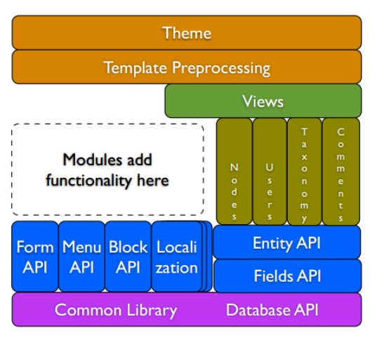
Phần 2. Tìm hiểu
2.6. Kiến trúc của Drupal
2.6.1. Theme
Thành phần này chịu trách nhiệm tạo ra mã HTML, JSON hoặc CSS. Đây là kết quả người dùng cuối sẽ nhận được và hiểu thị bởi các trình duyệt web.

Slide 39
Phần 2. Tìm hiểu
2.6. Kiến trúc của Drupal
2.6.2. Template preprocessing
Thành phần này năm ngay dưới Theme và nó quy định việc khởi tạo các biến trong các tập tin template trước khi tạo mã HTML cho Theme từ tập tin template.

Slide 40
Phần 2. Tìm hiểu
2.6. Kiến trúc của Drupal
2.6.3. Views
Thành phần này đảm trách công việc sắp xếp điều khiển (control) trên một trang (page).
Nó thực hiện việc này thông qua việc truy suất các tham số của trang từ cơ sở dữ liệu và xây dựng các thành phần tương ứng cho trang đó.

Slide 41
Phần 2. Tìm hiểu
2.6. Kiến trúc của Drupal
2.6.4. Modules add functionality here
Đây là nơi phát triển các module do cộng đồng đóng góp hoặc do người dùng tự phát triển tùy theo nhu cầu sử dụng.
Ngoài các thành phân như trên, Drupal còn cung cấp các module có sẵn dùng chung.

Slide 42
Phần 2. Tìm hiểu
2.6. Kiến trúc của Drupal
2.6.5. Nodes
Đây là thành phần cơ bản của Drupal. Mọi loại nội dung trong Drupal được xử lý và lưu dưới dạng Node

Slide 43
Phần 2. Tìm hiểu
2.6. Kiến trúc của Drupal
2.6.6. Taxonomy
Thành phần này dùng để phân loại nội dung của website.

Slide 44
Phần 2. Tìm hiểu
2.6. Kiến trúc của Drupal
2.6.7. Comments
Hỗ trợ các loại bình luận trong website Drupal.

Slide 45
Phần 2. Tìm hiểu
2.6. Kiến trúc của Drupal
2.6.8. User
Thành phần hỗ trợ quản lý người sử dụng trong hệ thống.

Slide 46
Phần 2. Tìm hiểu
2.6. Kiến trúc của Drupal
2.6.9. Các API
Do Drupal hỗ trợ lập trình. Ở đây có sự phân chia thành hai loại là các API làm việc với các thành phần của trang (page) và các API làm việc với cơ sở dữ liệu.

Slide 47
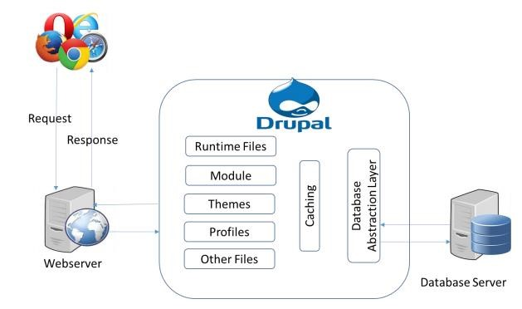
Phần 2. Tìm hiểu
2.7. Kiến trúc triển khai
2.7.1. Webserver
Drupal hỗ trợ nhiều loại webserver khác nhau như Apache, Nginx, Microsft IIS…
Webserver đảm nhận việc nhận các yêu cầu (request) từ các máy khách (client) và sau đó chuyển chúng xuống cho tầng Application Server (Drupal) xử lý trước khi nhận lại các kết quả phản hồi dưới dạng các mã HTML để phân phối lại cho các client đã yêu cầu.

Slide 48
Phần 2. Tìm hiểu
2.7. Kiến trúc triển khai
2.7.2. Application Server (Drupal)
Drupal nhận và phân tích thông tin từ webserver.
Application Server thực hiện các câu lệnh PHP.
Thông qua thành phần Data Abstraction, Drupal kết nối với Database Server và thực hiện các câu truy vấn cần thiết để lấy ra những dữ liệu cần thiết.
Sau khi nhận được kết quả từ Database Server, Drupal sẽ định dạng các kết quả sang các mã HTML và gửi chúng về webserver để phản hồi (response) cho các máy khách (client).

Slide 49
Phần 2. Tìm hiểu
2.7. Kiến trúc triển khai
2.7.3. Database Server
Drupal hỗ trợ nhiều hệ quản trị CSDL như MySQL, PostgresSQL và SQLite…
Nhiệm vụ chính của tầng Database Server là lưu trữ dữ liệu về các tùy chỉnh, cấu trúc trang (page) cũng như các nội dung của các node.

Slide 50
Phần 2. Tìm hiểu
2.8. Tính linh hoạt và đơn giản
Các giải pháp quản lý nội dung gặp khó khăn trong việc cân bằng tính Linh hoạt và Đơn giản.
Linh hoạt (như Framework): Khó cho người mới.
Đơn giản (như CMS): Chỉ có thể được sử dụng với một mục đích. Drupal giải quyết vấn đề này thông qua hướng tiếp cận xây dựng website đơn thể.
Khả năng thiết kế một website tuỳ ý muốn (có thể là trang quảng bá đơn giản, hoặc là một trang mua hàng, một trang mạng xã hội, blog, wiki).
Quan trọng là việc kết hợp các module sao cho hợp lý.
→ Sử dụng Drupal, ta có thể thiết kế một trang web đơn giản mà không cần kiến thức kĩ thuật , hoặc có thể mở rộng trang web.

Slide 51
Phần 2. Tìm hiểu
2.9. Các module
2.9.1. Cách cài đặt Module
Thông qua trình cài đặt của Drupal: Có thể điền URL của Module hoặc upload file của Module lên trang.
Thông qua Composer (KHUYẾN KHÍCH): Thực hiện cài đặt Module qua Composer sẽ thực hiện cả việc cài đặt các Module phụ thuộc (dependencies) và cập nhật các Module.
Việc cài đặt được thực hiện nhanh chóng thông qua dòng lệnh LƯU Ý: Kết nối đến server hosting bằng SSH, sau đó trỏ thư mục làm việc đến folder chứa web (folder có file composer.json).

Slide 52
Phần 2. Tìm hiểu
2.9. Các module
2.9.2. Các module bổ ích cho Admin
Admin Toolbar: https://www.drupal.org/project/admin_toolbar Thêm menu dropdown cho thanh toolbar của trang Admin Giúp quản trị dễ truy cập đến các chức năng quản lý hơn.
Module Filter: https://www.drupal.org/project/module_filter Thay đổi giao diện quản lý Module của Drupal.
Các thay đổi nổi bật là:
Chức năng tìm kiếm Module theo tên
Lọc Module theo phân loại
CKEditorTemplates: https://www.drupal.org/project/ckeditor_templates Bổ sung các template cho trình soạn thảo CKEditor.
Quản trị có thể cài đặt thêm các Template bên thứ ba.

Slide 53
Phần 2. Tìm hiểu
2.9. Các module
2.9.3. Các module tùy biến nội dung
Pathauto: https://www.drupal.org/project/pathauto Vấn đề: Mặc định, các Content, Taxonomy được gán URL theo ID / số thứ tự mà nó được tạo.
Quản trị có thể gán Alias URL tuỳ thích, nhưng việc quản trị phải tự ghi URL trở nên khó khăn, và khó khăn hơn nữa khi trang web cần thay đổi định dạng URL của các Content, Taxonomy.
Pathauto giúp tạo, cập nhật Alias URL tự động cho các Content, Taxonomy theo định dạng nhất định (gọi là Pattern) mà quản trị đề ra.

Slide 54
Phần 2. Tìm hiểu
2.9. Các module
2.9.3. Các module tùy biến nội dung
Media
Quản lý hình ảnh, video được upload lên trang web, Tái sử dụng các hình ảnh, video ở nhiều Content Media được chọn khi tạo Field cho Content Type. Khi tạo xong, field đó thuộc dạng Entity Reference.
Ở giao diện chọn item cho Media (màn hình Thêm/sửa Content), quản trị có thể chọn thêm file mới hoặc chọn các file cũ. Giao diện chọn có bộ lọc tìm kiếm và sắp xếp.
VideoEmbedField: https://www.drupal.org/project/video_embed_field Thên field mới cho Drupal.

Slide 55
Phần 2. Tìm hiểu
2.9. Các module
2.9.3. Các module tùy biến nội dung
Field chứa video dạng nhúng.
Mặc định, hỗ trợ video từ Youtube, Vimeo.
Ngoài ra còn có thể cài thêm các module hỗ trợ các dịch vụ đăng tải video khác.
Field này chỉ cần điền URL dẫn đến video.
Video hiển thị ở trang chi tiết Content dạng nhúng.

Slide 56
Phần 2. Tìm hiểu
2.9. Các module
2.9.4 Các module bổ sung Widget.
Views Slideshow: https://www.drupal.org/project/views_slideshow Thêm View chứa Slideshow các field / content. Cho phép chọn Transition animation, chọn Skin hiển thị
Slick Carousel: https://www.drupal.org/project/slick Slick là một thư viện slideshow khá phổ biến, với giao diện đẹp mắt, dễ thiết lập, hỗ trợ màn hình cảm ứng. Slick Carousel là module tích hợp Slick vào Drupal, ở dạng là một kiểu hiển thị của một View.
Slick cho phép tạo các Optionset, như là một bộ các cài đặt hiển thị để áp dụng, tái sử dụng cho các Carousel.

Slide 57
Phần 2. Tìm hiểu
2.9. Các module
2.9.5. Các module bổ sung chức năng
Swift Mailer: https://www.drupal.org/project/swiftmailer Mặc dù Drupal có kèm sẵn hệ thống Email, module này giúp mở rộng thêm chức năng như là:
Gửi Email thông qua server SMTP tuỳ chọn.
Gửi Email HTML.
Đính kèm hình ảnh, tập tin vào Email. Ngoài ra, Swift Mailer còn cho phép tuỳ biến hiển thị cho các Email.
Webform: https://www.drupal.org/project/webform, Webform là module cho phép quản trị thêm Form vào trang web.

Slide 58
Phần 2. Tìm hiểu
2.9. Các module
2.9.5. Các module bổ sung chức năng
Form mà Webform cung cấp có khả năng tuỳ biến cao:
Số trang (Step) của một Form.
Hàng trăm loại field, mỗi field đều có hệ thống kiểm duyệt.
Điều chỉnh gửi mail cho khách hàng, cho quản trịsau khi form được điền thành công. Ngoài ra, Webform còn đi kèm theo Webform UI, cho phép người dùng điều chỉnh Form dễ dàng chỉ với thao tác kéo thả.
BetterExposedFilters: https://www.drupal.org/project/better_exposed_filters

Slide 59
Phần 2. Tìm hiểu
2.9. Các module
2.9.5. Các module bổ sung chức năng
Drupal có sẵn hệ thống lọc và sắp xếp content gọi là Exposed Filters Nhưng có nhiều hạn chế.
Các field có nhiều dữ liệu sẽ hiển thị dạng 1 hoặc nhiều Dropdown
Thiếu các filter quan trọng như Slider. Better Exposed Filters thay đổi các filter Dropdown bằng Radio / Checkbox, thêm Slider filter

Slide 60
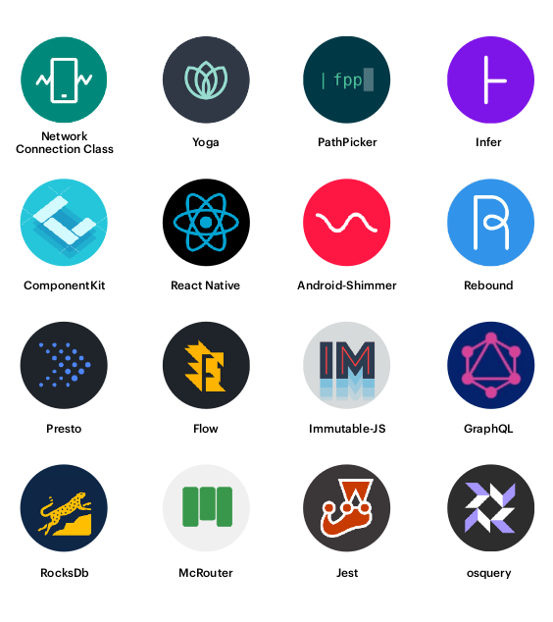
Phần 3. Kết luận
3.1. Kết quả học được
Qua quá trình học và tìm hiểu về phần mềm mã nguồn mở nhóm em đã có được những kiến thức cơ bản về phần mềm mã nguồn mở:
Nắm được lịch sử hình thành và phát triển của phần mềm mã nguồn mở.
Xu hướng phát triển phần mềm nói chung và phần mềm mã nguồn mở nói riêng cùng những lợi ích mà phần mềm mã nguồn mở đem lại.
Hiểu biết về các loại giấy phép về phân phối phần mềm mã nguồn mở qua đó giúp có thêm kiến thức về những quy định khi phát triển phần mềm mã nguồn mở.
Có thêm kiến thức về các phần mềm mã nguồn mở đang thịnh hành trong thời điểm hiện tại và tìm được định hướng công việc trong tương lai.

Slide 61
Phần 3. Kết luận
3.1. Kết quả học được
Trong quá trình nghiên cứu về Drupal chúng em thu được nhiều kết quả:
Có kiến thức cơ bản về phần mềm mã nguồn mở Drupal.
Tuân thủ đúng quy định của các loại giấy phép khi phát triển phần mềm mã nguồn mở đó.
Ứng dụng những nghiên cứu và tìm hiểu tạo được một trang web bán hàng hoàn chỉnh sử dụng Drupal.

Slide 62
Phần 3. Kết luận
3.2. Hướng phát triển
Khi tham gia vào các cộng đồng mã nguồn mở chúng ta có rất nhiều hướng phát triển như:
Tham gia đóng góp: sử lỗi, phát triển tính năng mới...
Kế thừa, sử dụng tạo ra các sản phầm, dịch vụ.
Tạo ra phiên bản khác với nhưng nâng cấp theo mong muốn.

Slide 63
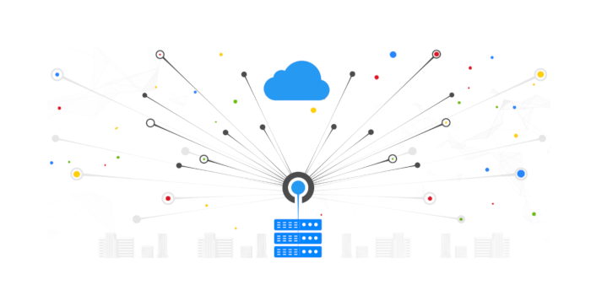
Phần 4. tài liệu tham khảo
4.1. Bài giảng
Giáo trình phát triển phần mềm mã nguồn mở, Biên soạn: PGS.TS. Vũ thanh Nguyên, ThS. Nguyễn Công Hoan, ThS. Phan Trung Hiếu, TS. Lê Đình Tuấn
4.2. Trang chủ Drupal
https://www.drupal.org/ truy cập ngày 22/10/2020
4.3. Các tài liệu khác
https://quantrimang.com/phan-mem-ma-nguon-mo-la-gi-156024 truy cập ngày 22/10/2020.
https://labs.septeni-technology.jp/technote/open-source-va-nhung-loai-giayphep-licenses-dang-duoc-dung-hien-nay truy cập ngày 22/10/2020.
https://web.itsystems.vn/blogs/nen-dung-ma-nguon-mo-hay-ma-nguon-dongde-thiet-kewebsite.html?fbclid=IwAR3zBFNxjQfoJiwqx_Nl6shA3fJH1c15BN_7v1NHp2 U2_ONhJfKf7IE5CgE truy cập ngày 22/10/2020

Slide 64



Cảm ơn thầy và các bạn đã chú ý theo dõi

